Slide 1
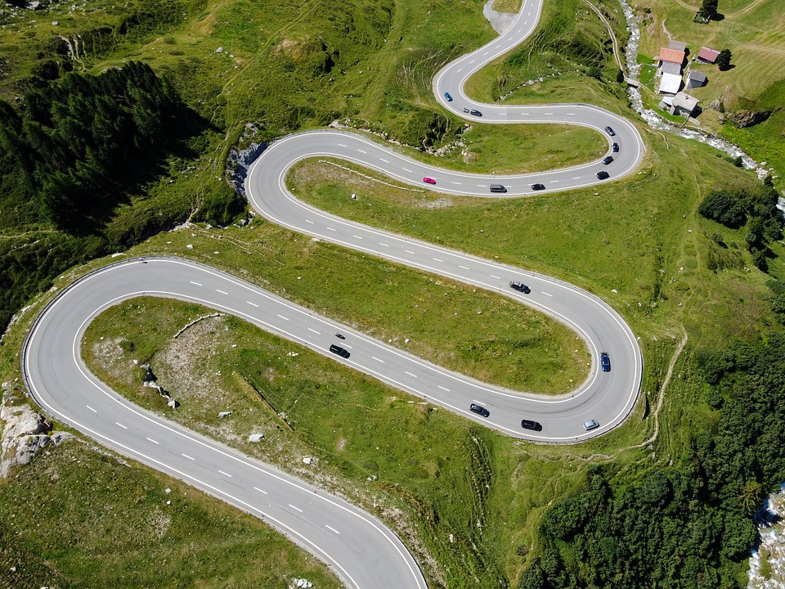
DESTINATION
10
9
7
8
5
6
1
3
2
DÉPART
4
Un mental au top pour la circulation routière!

